Slide 1
Replicação de DNA

Slide 2
Replicação(II)
Múltiplos pontos de replicação por cromossoma
A replicação ocorre nas duas cadeias do DNA
A replicação é contínua na cadeia “leading”
A replicação é descontínua na cadeia “lagging”
Fragmentos de okasaki
Síntese dos telómeros: função fisiológica da telomerase
A correcção de erros incorporada na polimerase

Slide 3
As telomerases
Permitem que em cada divisão a cadeia “lagging” não fique mais curta depois da remoção do primer de RNA do fragmento de Okasaki
São transcriptases reversas “modificadas”
produzem DNA a partir de um molde de RNA a elas ligado
Produzem DNA repetitivo

Slide 4
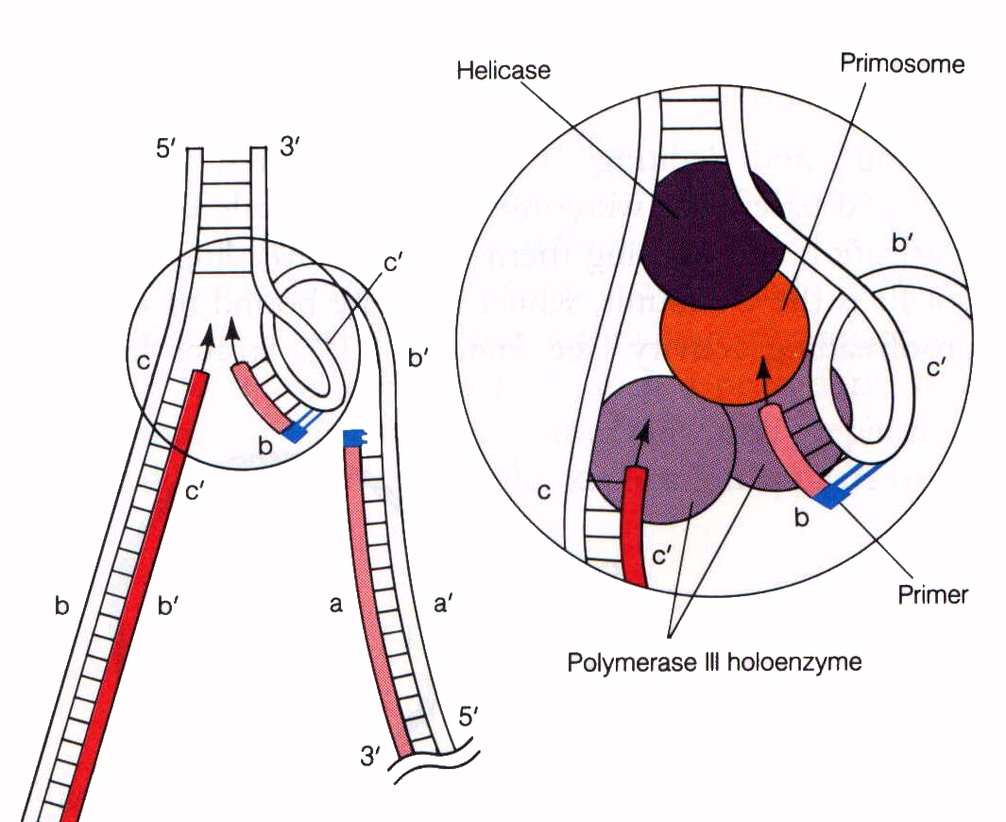
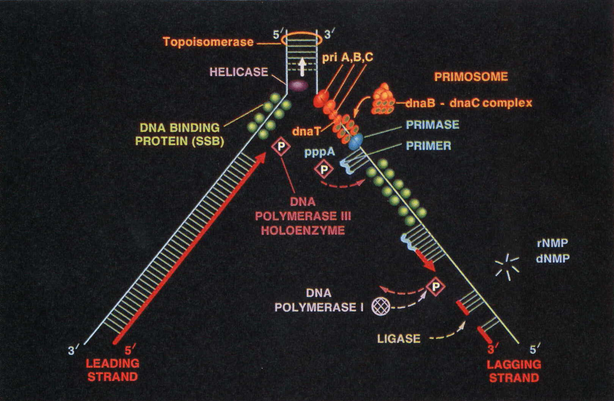
Trabalho concertado de um complexo sistema enzimático

